Slide 1
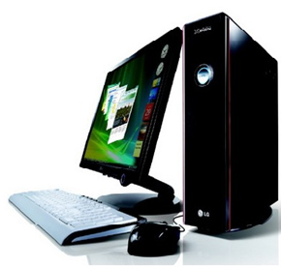
ITEC115 - BİLGİSAYARA GİRİŞ ITEC190 - HUKUK İÇİN BİLGİSAYAR
Doğu Akdeniz Üniversitesi
Bilgisayar ve Teknoloji Yüksek Okulu
KONU 9
SUNUM PROGRAMLARI

Slide 2
Dersin Amacı
Bu dersin amacı
Sunum Programları,
Başlıca sunum programları,
Microsoft Powerpoint 2013’te dosya işlemleri,
Microsoft Powerpoint 2013’te slayt oluşturma,
Microsoft Powerpoint 2013’te tema uygulama,
Microsoft Powerpoint 2013’te geçiş efekti uygulama,
Microsoft Powerpoint 2013’te nesnelere efekt uygulama,
Microsoft Powerpoint 2013’te eklentiler yapmak,
Microsoft Powerpoint 2013’te asıl slayt kullanımı,
Microsoft Powerpoint 2013’te slayt gösterileri,
hakkında bilgi sahibi olmaktır.

Slide 3
Sunum Programları
Çeşitli konularda, belirli bir katılımcı grubuna yönelik yapılan bilgilendirme veya öğretme amaçlı etkinliğe sunum denir.
Günümüzde sunum hazırlamanın en yaygın yolu sunum programlarından faydalanmaktır.
Sunum Programları, sunu hazırlamak için gerekli olan tüm araçları sağlayan programlardır.
En önemli işlevi, sunumları daha etkili, verimli ve çekici kılmayı sağlamaktır.
Notes:
3

Slide 4
Başlıca Sunum Programları
Sunum programları genellikle ofis paketi yazılımların içerisinde bulunmaktadır.
Ofis paketlerinin başlıcaları Microsoft Office, Apache OpenOffice ve LibreOffice yazılımlarıdır.
Ticari bir yazılım olan Microsoft Powerpoint programı, en sık kullanılan sunum programı yazılımıdır.
Kullanımı bedava olan Apache OpenOffice Impress ve LibreOffice Impress yazılımları da başlıca kelime işlemcilerdir.
Notes:
4

Slide 5
Başlıca Sunum Programları
Microsoft Ofis paketinin ve dolayısıyla Microsoft Powerpoint programının farklı versiyonları bulunmaktadır.
Ör: Microsoft Powerpoint 2003, Microsoft Powerpoint 2007, Microsoft Powerpoint 2010, Microsoft Powerpoint 2013, Microsoft Powerpoint 2016
Günümüzde en çok kullanılan kelime işlemci programı Microsoft Office 2013 paketi içerisinde bulunan Microsoft Powerpoint 2013’tür.
Notes:
5

Slide 6
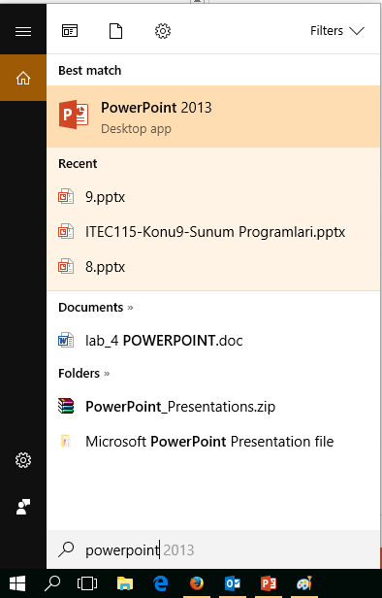
Microsoft Powerpoint 2013
Microsoft Powerpoint 2013 programını çalıştırmak için kullanılabilecek en kolay yöntem, arama kutusunu kullanmaktır.

Slide 7
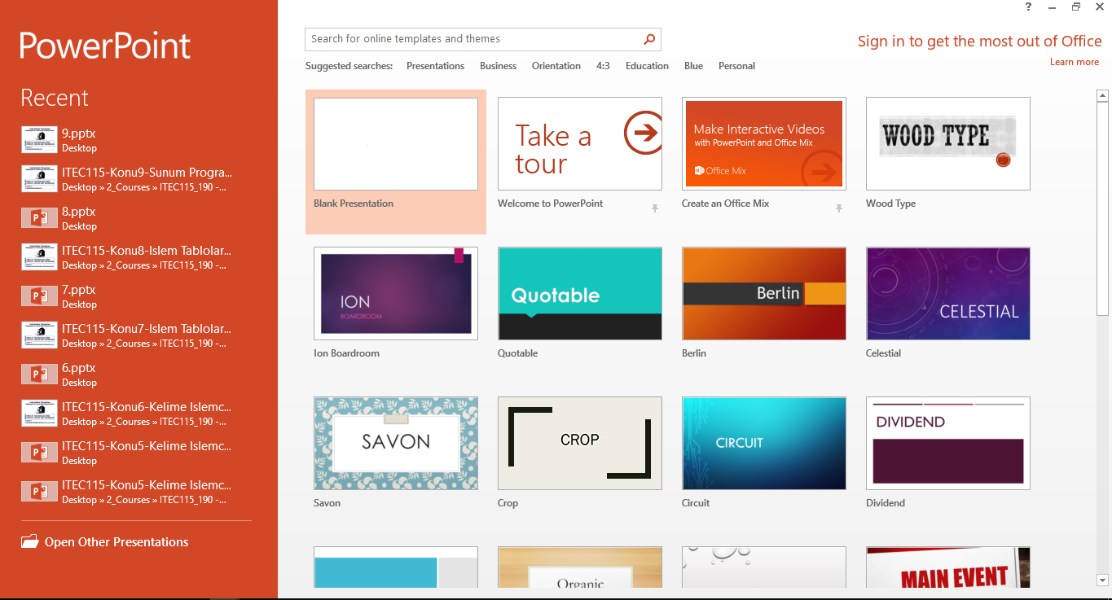
Microsoft Powerpoint 2013
Microsoft Powerpoint 2013 programı çalıştırıldıktan sonra açılan ekrandan bir taslak seçilmelidir.

Slide 8
Microsoft Powerpoint 2013
Taslak seçiminin ardından, ekrana gelen pencere aşağıdaki gibi olacaktır.
Sekmeler
Düğmeler
Öngörünüm alanı
Çalışma alanı
Notlar bölmesi
Yakınlaştırma / Uzaklaştırma

Slide 9
Microsoft Powerpoint 2013
Tüm menü seçenekleri, araç çubukları, düğmeler ve ayarlar, işlevlerine göre sekmeler içerisinde gruplandırılmıştır.
Her sekmenin içerisinde birbiriyle ilişkili düğmeler konumlandırılmıştır.
Sekmeler

Slide 10
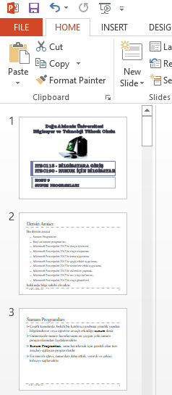
Microsoft Powerpoint 2013
Sunum dosyasının içerisinde bulunan her bir sayfaya slayt denir.
Powerpoint’de sunum dosyası hazırlandıktan sonra slayt şovu (Slide Show) çalıştırılarak tam ekran sunum moduna geçilebilir.
Bunun için klavyedeki F5 tuşu kısayol olarak kullanılabilir.
Slayt
Notes:
10

Slide 11
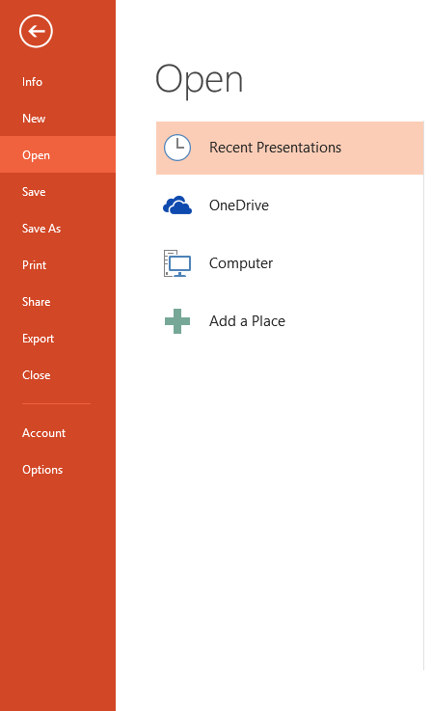
Dosya İşlemleri
Powerpoint programındaki ilk sekme Dosya (File) sekmesidir.
Bu sekmedeki seçenekler kullanılarak dosya işlemleri gerçekleştirilebilir.
Doküman Bilgisi
Yeni dosya yarat
Dosya aç
Kaydet
Farklı kaydet
Son kullanılanlar
Yazdır
Paylaş
Dosya kapat
Ayarlar / Seçenekler

Slide 12
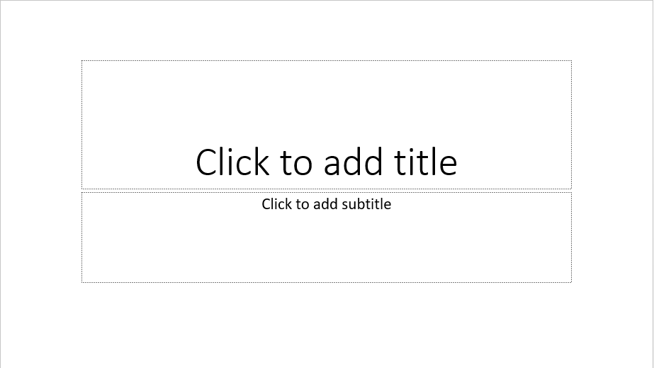
Slayt Oluşturmak
Slaytların içerisine bilgi eklemek için yazı kutuları kullanılmalıdır.
Kutuların içerisine tıklayıp yazı yazmak mümkündür.
Yazı kutuları

Slide 13
Slayt Oluşturmak
Yeni açılan bir Powerpoint dosyası tek slaytdan oluşmaktadır.
Yeni slayt eklemenin farklı yolları vardır:
Home sekmesinde bulunan Yeni Slayt (New Slide) düğmesini kullanarak.
Programın sol tarafında bulunan öngürünüm penceresinde fare ile sağ tıklayıp Yeni Slayt (New Slide) seçeneğini kullanarak.
Klavyeden kısayol olarak CTRL+M tuşlarını kullanarak.

Slide 14
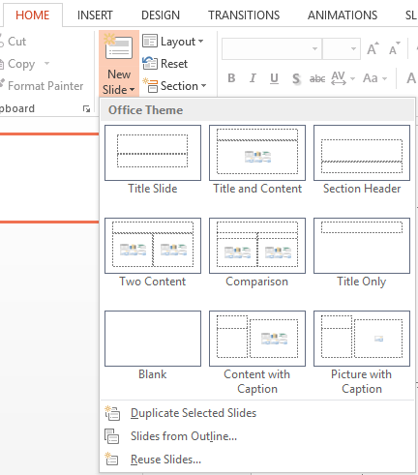
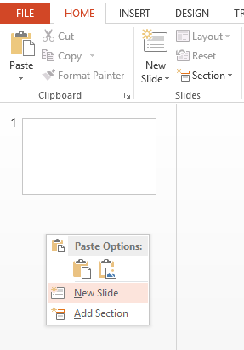
Slayt Oluşturmak

Slide 15
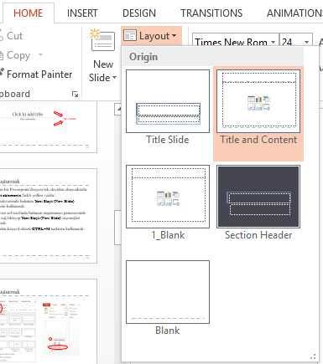
Slayt Oluşturmak
Slaytların görünümü Home sekmesinde yer alan Slayt Yapısı (Layout) düğmesinden değiştirilebilir.
Görünümü değiştirilmek istenen slayt seçildikten sonra bu düğme kullanılmalıdır.

Slide 16
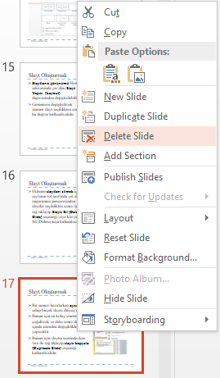
Slayt Oluşturmak
Eklenen slaytları silmek için, sayfanın sol tarafında yer alan öngörünüm penceresinden slaytlar seçildikten sonra fare ile sağ tıklayıp Slaytı Sil (Delete Slide) seçeneği veya klavyeden Sil (Delete) tuşu kullanılmalıdır.

Slide 17
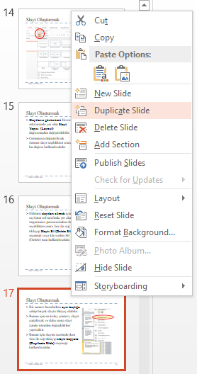
Slayt Oluşturmak
Bir sunum hazırlarken aynı başlığa sahip birçok slayta ihtiyaç olabilir.
Bunun için en kolay yöntem, slaytı çoğaltmak ve daha sonra slayt içinde istenilen değişiklikleri yapmaktır.
Bunun için slaytın üzerindeyken fare ile sağ tıklayıp slaytı kopyala (Duplicate Slide) seçeneği kullanılmalıdır.

Slide 18
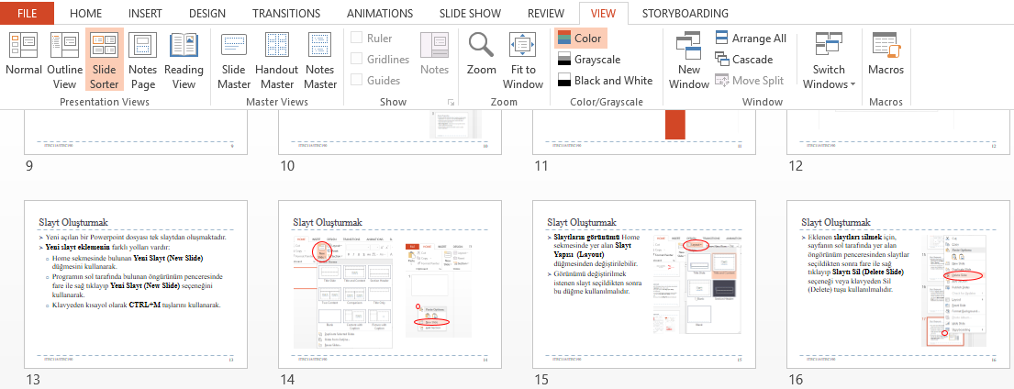
Slayt Oluşturmak
Slaytların sunum içindeki sırasını değiştirmek için, slayt fare ile tutulup istenilen yere sürüklenmelidir.
Slaytın yeri çok fazla değiştirilecekse Görünüm (View) sekmesinden Slayt Sıralayıcı (Slide Sorter) görünümünde geçmek daha kullanışlı olacaktır.

Slide 19
Slayt Oluşturmak
Slaytlar içinde metinlerle ilgili birçok işlem yapılabilir.
Buradaki düğmeler Word porgramındaki gibidir.
Yazı boyutu değiştirir
Uygulanan tüm biçimlendirmeleri temizler
Yazı tipini değiştirir
Metni karartır
Metni renklendirmek için kullanılır
Metni italik şekilde yazar
Metnin altını çizer
Metnin üzerini çizer
Seçili metni büyük / küçük harfe çevirir
Metni gölgeli şekilde yazar
Metindeki harflerin aralığını açmak / daraltmak için kullanılır

Slide 20
Slayt Oluşturmak
Slaytlar içinde paragraflarla ilgili birçok işlem yapılabilir.
Buradaki düğmeler Word porgramındaki gibidir.
Madde işaretleri ekler
Girinti arttırır / azaltır
Paragraftaki satır aralığı mesafesini ayarlar
Metinleri yönünü değiştirir
Metinlerin dikey hizalamalarını belirler
Metni sütunlara bölmek için kullanılır
Metni grafik biçimine dönüştürür
Metni sağa, sola, ortaya ve iki yana hizalar

Slide 21
Slaytlara Tema Uygulamak
Slaytlara tema uygulamak için dizayn (Design) sekmesindeki Temalar (Themes) grubu kullanılmalıdır.
Fare ile bir tema üzerine gidildiğinde, slaytlarda öngürünüm yapılabilir.

Slide 22
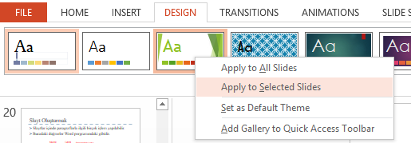
Slaytlara Tema Uygulamak
Seçilen tema üzerine tıklanınca, tüm slaytlar bu temaya göre düzenlenecektir.
Uygulanacak tema üzerinde fare ile sağ tıklanınca açılan seçeneklerden, seçilen tema tüm slaytlara veya sadece seçilen slaytlara uygulanabilir.

Slide 23
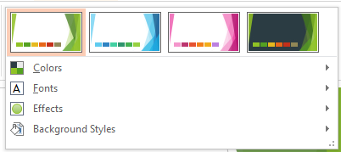
Slaytlara Tema Uygulamak
Seçilen tema üzerinde düzenlemeler yapılabilir.
Bunun için bir tema seçildikten sonra Renkler (Colors), Yazı Tipi (Fonts), Efektler (Effects) ve Arka Plan Rengi (Background Styles) düğmelerini kullanmak gerekir.

Slide 24
Slaytlara Geçiş Efekti Uygulamak
Sunum dosyasındaki slaytlara geçiş efekti uygulanabilir. Bu efekt, bir slaytdan diğerine geçerken uygulanacak olan animasyonu belirler.
Bunun için Geçişler (Transitions) sekmesindeki seçenekler kullanılmalıdır. Efekt, üzerine fare ile tıklanınca ve sadece seçilen slaytlara uygulanacaktır.
Efekti tüm slaytlara uygulamak için, efekti seçtikten sonra Hepsine Uygula (Apply to All) düğmesini kullanmak gerekir.

Slide 25
Slaytlara Geçiş Efekti Uygulamak
Slayt geçişlerinde uygulanan efektin hızı, Süre (Duration) seçeneği kullanılarak değiştirilebilir.
Buradaki süre çoğaldıkça, görsel efektin uygulanma süresi artacaktır.
Süre uygulaması sadece seçilen slaytlara uygulanacaktır. Tümüne uygulamak için Hepsine Uygula (Apply to All) düğmesi kullanılmalıdır.
Buradaki örnekte, geçiş efekti bir (1) saniye boyunca uygulanacaktır.

Slide 26
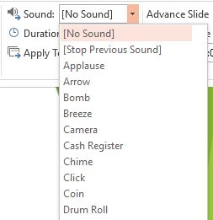
Slaytlara Geçiş Efekti Uygulamak
Görsel geçiş efektlerine ses efektleri eklemek de mümkündür.
Efekt eklemek istenilen slaytlar seçildikten sonra Geçişler (Transitions) sekmesinde yer alan Sesler (Sound) seçenekleri kullanılmalıdır.
Efekti tüm slaytara uygulamak için Hepsine Uygula (Apply to All) düğmesi kulllanılmalıdır.

Slide 27
Slaytlara Geçiş Efekti Uygulamak
Slayt geçişleri ön tanımlı olarak fare ile tıklama veya klavyedeki tuşlara dokunma ile yapılmaktadır.
Slayt geçişini otomatik olarak yapmak için İleri Slayt Ayarları (Advance slide) bölümü kullanılmalıdır.
Bunun için fare ile tıkla (On Mouse Click) seçeneğini kaldırmak ve zaman ayarını yapmak gerekmektedir.
Buradaki örnekte, slayt beş (5) saniye boyunca ekranda duracak ve otomatik olarak diğer sayfaya geçecektir.

Slide 28
Slaytlara Geçiş Efekti Uygulamak
Eğer hem fare ile tıklama hem de zaman ayarı seçilecek olursa, hangisi daha önce yapılırsa slayt o zaman değişecektir.
Buradaki örnekte, slayt beş (5) saniye boyunca ekranda duracak ve otomatik olarak diğer sayfaya geçecektir. 5 saniyeden önce fare ile tıklanırsa yine diğer slayta geçiş yapılacaktır.

Slide 29
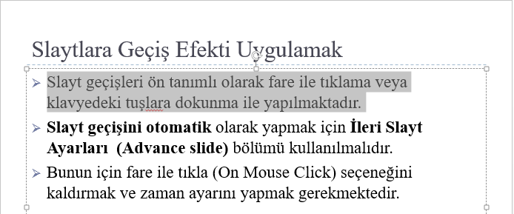
Nesnelere Efekt Uygulamak
Slaytlarda bulunan metinlere, yazı kutularına ve nesnelere de animasyonlar uygulanabilir.
Bunun için ilk olarak animasyon uygulanmak istenen metin, yazı kutusu veya nesne seçilmelidir.

Slide 30
Nesnelere Efekt Uygulamak
Daha sonra Animasyonlar (Animations) sekmesinde yer alan Animasyon (Animation) grubundaki seçenekler kullanılmalıdır.

Slide 31
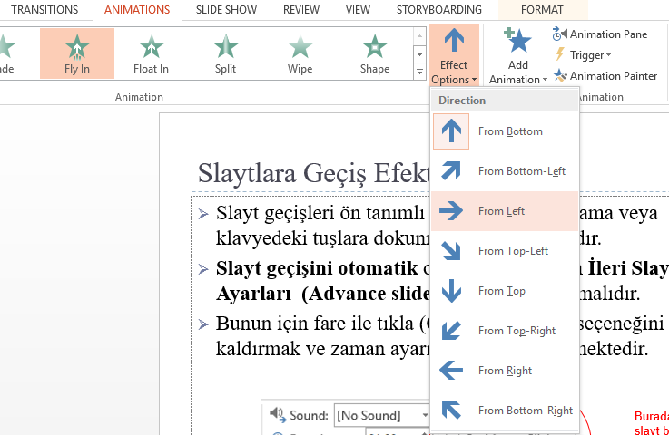
Nesnelere Efekt Uygulamak
Eklenen animasyonlar üzerinde ayarlar yapmak mümkündür.
Bunun için, animasyon eklendikten sonra Efekt Ayarları (Effect Options) düğmesi kullanılmalıdır.

Slide 32
Nesnelere Efekt Uygulamak
Eklenen animasyonların detaylarını görmek ve istenirse üzerinde değişiklik yapmak için Animasyon Penceresi (Animation Pane) açılmalıdır.

Slide 33
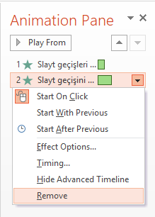
Nesnelere Efekt Uygulamak
Eklenen bir animasyonu kaldırmak için, animasyon penceresinden seçimi yapıp klavyeden Sil (Delete) tuşu veya fare ile sağ tıklayıp Kaldır (Remove) seçeneği kullanılmalıdır.

Slide 34
Nesnelere Efekt Uygulamak
Animasyonlar için efekt süresi ve gecikme süresi belirlenebilir.
Animasyon hızını belirlemek için Animasyonlar (Animations) sekmesinde bulunan Zamanlama (Timing) grubundaki seçenekler kullanılmaktadır.
Metnin slayda giriş ve yerleşme süresini belirler
Metnin slayda girmeden önceki bekleme süresini belirler

Slide 35
Nesnelere Efekt Uygulamak
Nesnelere uygulanan animasyonların ne zaman çalışmaya başlayacağı belirlenebilir.
Slaytlardaki animasyonlar, ön tanımlı olarak fare ile tıklanarak (on click) tetiklenecektir.
Diğer seçenekler, önceki animasyonla birlikte (with previous) ve önceki animasyondan sonra (after previous) seçenekleridir.
Fare tıklaması ile aktif olur
Önceki animasyon ile birlikte aktif olur
Önceki animasyondan sonra aktif olur

Slide 36
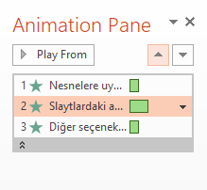
Nesnelere Efekt Uygulamak
Animasyonların görüntülenme sırasını değiştirmek için Animasyon Penceresinde (Animation Pane), sırası değiştirilecek animasyon seçildikten sonra pencerenin üst bölümünde bulunan oklar kullanılmalıdır.
Animasyonların sırası sürükle-bırak yöntemi ile de değiştirilebilir.

Slide 37
Slaytlara Eklentiler Yapmak
Slaytlara eklenti yapmak için Ekle (Insert) sekmesi kullanılmalıdır.
Tablo (Table), Resim (Picture), İnternet Üzerinden Resim (Online Picture), Şekil (Shape), ve Süslü Yazı (WordArt) kelime işlemci (Word) programında olduğu gibi slaytlara ekleneblir.

Slide 38
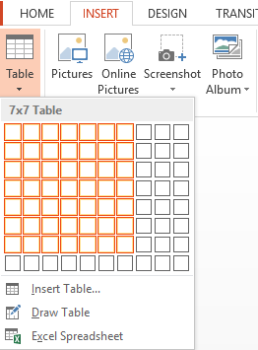
Slaytlara Eklentiler Yapmak
Slaytlara tablo eklemek için Tablo (Table) düğmesi kullanılmalıdır.
Tablo eklendikten sonra açılan Tasarım (Design) ve Görünüm (Layout) sekmelerinden tablo ayarlamaları yapılabilir.
Satır ve sütun sayısı seçilerek tablo eklenebilir.

Slide 39
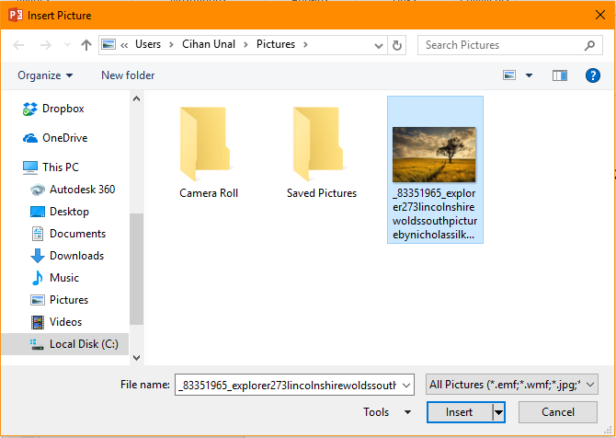
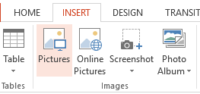
Slaytlara Eklentiler Yapmak
Slaytlara resim eklemek için Resim (Picture) düğmesi kullanılmalıdır.
Düğme tıklandıktan sonra açılan pencereden resim seçilmelidir.

Slide 40
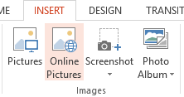
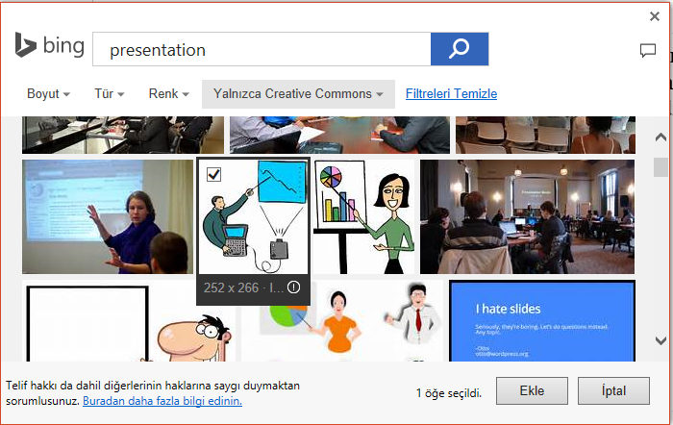
Slaytlara Eklentiler Yapmak
Slaytlara internet üzerinden bir resim eklemek için İnternet Üzerinden Resim (Online Pictures) düğmesi tıklandıktan sonra açılan pencereden arama yapılıp bir resim seçilmelidir.

Slide 41
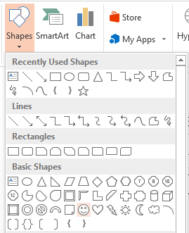
Slaytlara Eklentiler Yapmak
Slaytlara şekil eklemek için Şekiller (Shapes) düğmesi tıklandıktan sonra açılan pencereden istenilen şekil seçilmelidir.
Şekil seçildikten sonra slayt içerisine çizilebilir.

Slide 42
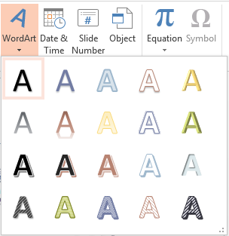
Slaytlara Eklentiler Yapmak
Slaytlara süslü yazı eklemek için Süslü Yazı (WordArt) düğmesi tıklandıktan sonra açılan pencereden istenilen yazı türü seçilmelidir.
Eklenen yazının ayarları daha sonra açılan Biçimlendir (Format) sekmesinden yapılabilir.
Yazı şekli seçildikten sonra süslü yazı eklenecektir.

Slide 43
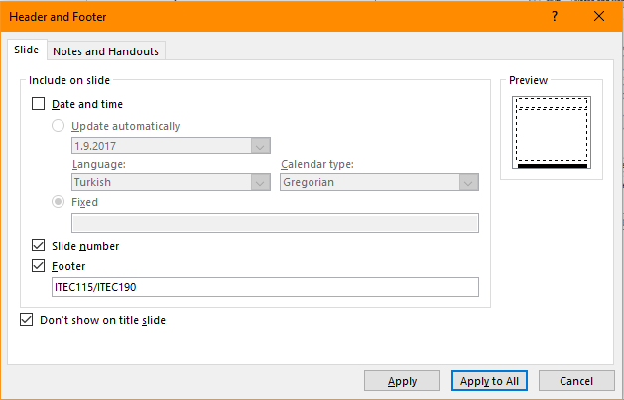
Slaytlara Eklentiler Yapmak
Slaytlara sayfa numarası, tarih ve saat bilgisi eklemek için ekle (Insert) sekmesinde yer alan Slayt Numarası (Slide Number) veya Tarih ve Saat (Date & Time) düğmeleri kullanılmalıdır.
Tarih ve saat üst bilgi olarak ekle
Tarih ve saat otomatik olarak güncelle
Sabit üst bilgi ekle
Tüm slaytlara uygula
Sayfa numarası ekle
Alt bilgi ekle
Alt ve üst bilgileri ilk slaytta görüntüleme

Slide 44
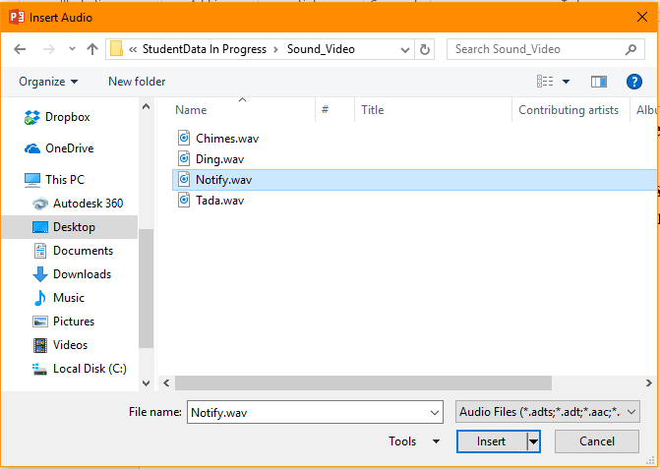
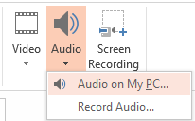
Slaytlara Eklentiler Yapmak
Slaytlara ses dosyası eklemek için Insert (Ekle) sekmesinde bulunan Ses (Audio) düğmesi kullanlmalıdır.
Klasörden bir ses dosyası eklemek için Ses Dosyası (Audio on My PC...) seçeneğini kullanarak, açılan pencereden dosyayı seçmek gerekir.

Slide 45
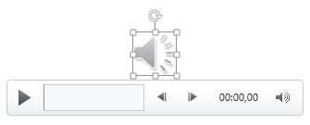
Slaytlara Eklentiler Yapmak
İşlem tamamlandıktan sonra sayfanın içerisine, üzerine tıklanabilir bir hoparlör resmi gelecektir.
Sunu sırasında ses dosyasının çalması için bu resme tıklanması gerekmektedir.

Slide 46
Slaytlara Eklentiler Yapmak
Eklenen ses efekti üzerinde ayarlamalar yapmak için ses dosyasını temsil eden hoparlör resmine tıkladıktan sonra açılan Oynatma Ayarları (Playback) sekmesi kullanılmalıdır.
Ses / Video dosyasının ses ayarını dört (4) farklı seviyede ayarlayabilirsiniz.
Sunu içerisinde çalma modu belirler; Automatically (Otomatik Olarak Çalsın), On Click (Fare Tıklamasıyla Çalsın) ve Play Across Slides (Slaytlar Boyunca Çalsın)
Oynat
Ses / Video dosyası bittikten sonra tekrar başa dönsün
Ses / Video dosyası durdurulana kadar çalmaya devam etsin.

Slide 47
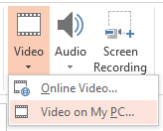
Slaytlara Eklentiler Yapmak
Slaytlara video dosyası eklemek için Video (Video) düğmesi kullanılmalıdır.
Ses dosyasında olduğu gibi, slaytlara eklenen video dosyasının detaylarına Oynatma Ayarları (Playback) seçeneklerinden erişilebilir.

Slide 48
Asıl Slaytı Kullanmak
Sunum dosyalarındaki slaytlar, tasarım bilgilerini asıl slayt kısmından alırlar. Bu yüzden eğer bir sunu dosyasındaki slaytların tasarımı üzerinde değişiklik yapılacaksa, asıl slayt üzerinde değişiklik yapmak daha doğru olacaktır.
Asıl slayt görünümünü açmak için Görünüm (View) sekmesindeki Asıl Slayt (Slide Master) düğmesi kullanılmalıdır.

Slide 49
Asıl Slaytı Kullanmak
Açılan görünümde, slayt tasarımlarının arka planında bulunan yazı kutuları ve nesneler görüntülenecektir.
Burada yapılan biçimlendirmeler ve değişiklikler, bu sayfa tasarımına sahip tüm slaytlar üzerinde etkili olacak ve asıl slayt görünümü kapatıldıktan sonra, slaytların görünümü değiştirilecektir.

Slide 50
Asıl Slaytı Kullanmak
Asıl slayt görünümünü kapat
Seçilen slayt yapısının asıl slayt tasarım alanı
Farklı slayt yapılarının asıl slayt görünümleri

Slide 51
Slayt Gösterilerini Ayarlamak
Slaytların gösteri modu ayarları Slayt Gösterisi (Slide Show) sekmesi kullanılarak yapılabilir.
Slayt gösterisini en baştaki slaytdan başlatmak için klavyedeki F5 tuşu kısayol olarak kullanılabilir.
Slayt gösterisini en baştan başlat
Slayt gösterisini şimdiki slayttan itibaren başlat

Slide 52
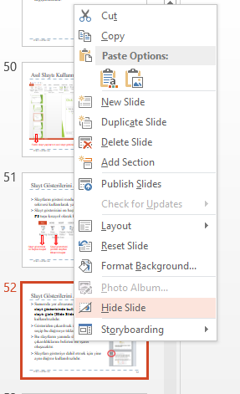
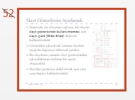
Slayt Gösterilerini Ayarlamak
Sunumda yer almasına rağmen, bir slaytın slayt gösterisinde kullanılmaması için slaytı gizle (Hide Slide) düğmesi kullanılmalıdır.
Gösteriden çıkarılmak istenen slaytları seçip bu düğmeye tıklamak gerekir.
Bu slaytların yanında slayt gösterisinden çıkarıldıklarını belirten bir işaret oluşacaktır.
Slaytları gösteriye dahil etmek için yine aynı düğme kullanılmalıdır.

Slide 53
Slayt Gösterilerini Ayarlamak
Oluşturulan sunumun, anlatılırken ne kadar süreceğini belirleyebilmek için Prova Zamanı (Rehearsal Timings) düğmesi kullanılmalıdır.
Ekranda bulunan slaytta geçirilen süre
Slayt gösterisi başından itibaren geçirilen zaman
Bu düğme tıklandıktan sonra, üzerinde süre bilgisinin bulunduğu slayt gösterisi başlatılacaktır.

Slide 54
KONU 9
SUNUM PROGRAMLARI
KONU SONU

